Slide 1

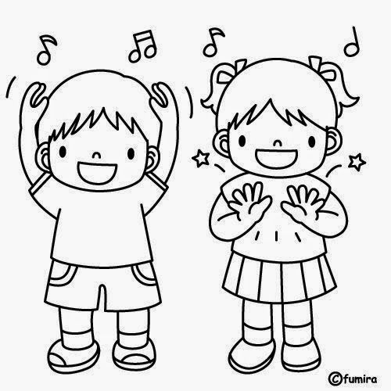
UNIDAD TECNICO PEDAGOGICO 2020 –APRENDIENDO EN LINEA MINERAL
CORREO INSTITUCIONAL DOCENTE: daniela.aguilera@colegio-mineralelteniente.cl
Música
Material de apoyo guía 14
4° Básicos A-B-C
Profesora: Daniela Aguilera G.

Slide 2
Objetivo:Cantar cánones simples y tocar instrumentos de percusión y melódica.
Do: rojo
Re: naranjo
Mi: amarillo
Fa: verde
Sol: celeste
La: morado
Si: rosado
Do: rojo
Colores de las placas del metalófono

Slide 3
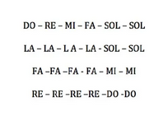
Letra y notas de Los pollitos dicen.
Los pollitos dicen.
Los pollitos dicen
Pio pio
Cuando tiene hambre
Cuando tiene frio
Los pollitos dicen.

